Slide 1

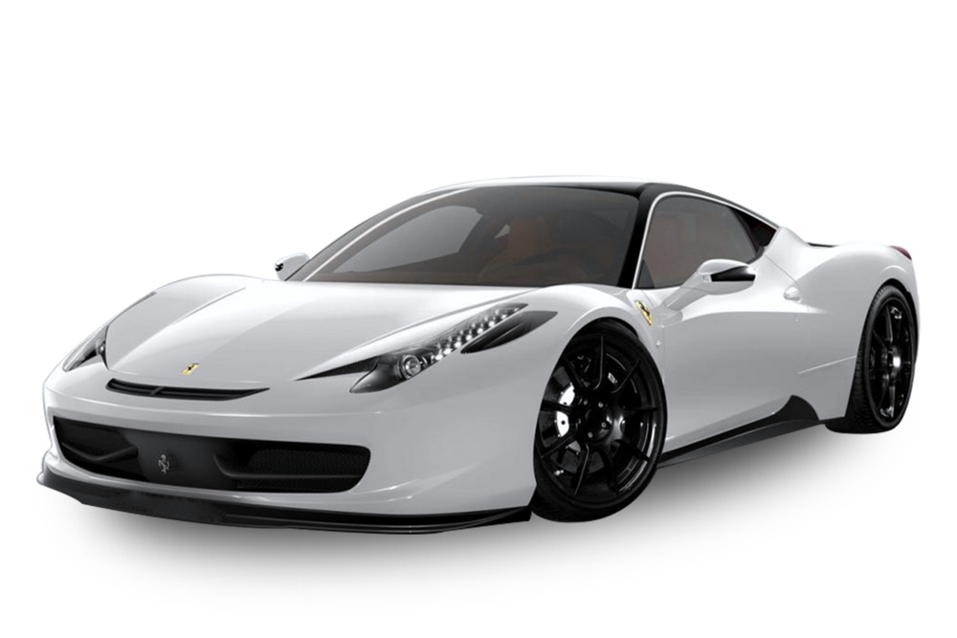
Desarrollador: Alexandru Ivanov

Slide 2
ÍNDICE
DESCRIPCIÓN
ESQUEMA BASE DE DATOS
TECNOLOGÍAS IMPLEMENTADAS
VISTAS DE LA APLICACIÓN
- INICIO
- CATEGORÍAS
- VEHÍCULOS
- USUARIOS

Slide 3
1. DESCRIPCIÓN
GESTIÓN VEHÍCULOS PARA RENTING
CATEGORÍAS
VEHÍCULOS
GESTIÓN USUARIOS
USUARIOS
AUTORIZACIÓN

Slide 4
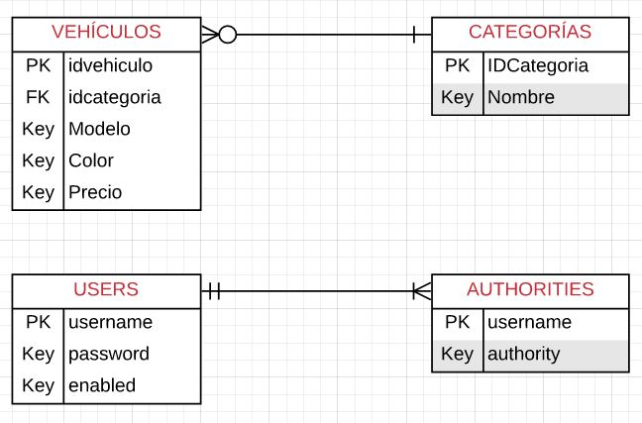
2. ESQUEMA BASE DE DATOS

Slide 5
3. TECNOLOGÍAS IMPLEMENTADAS
Base de datos relacional: MySQL
Mapeo objeto relacional (ORM): Hibernate
Modelo vista controlador (MVC): Spring
Seguridad acceso: Spring Security
Control acceso
Contraseñas encriptadas en DB: BCryptEncoder
Validación formularios: Java Bean Validation
Librerías simplificadas: Maven
Diseño de vistas: JSP / Bootstrap / CSS
Contenedor web: Tomcat

Slide 6
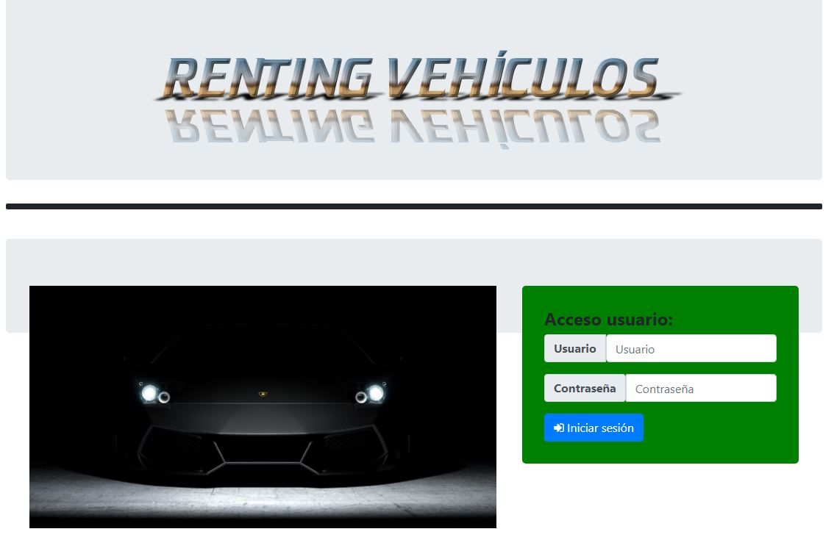
4. VISTAS DE LA APLICACIÓN
- INICIO

Slide 7
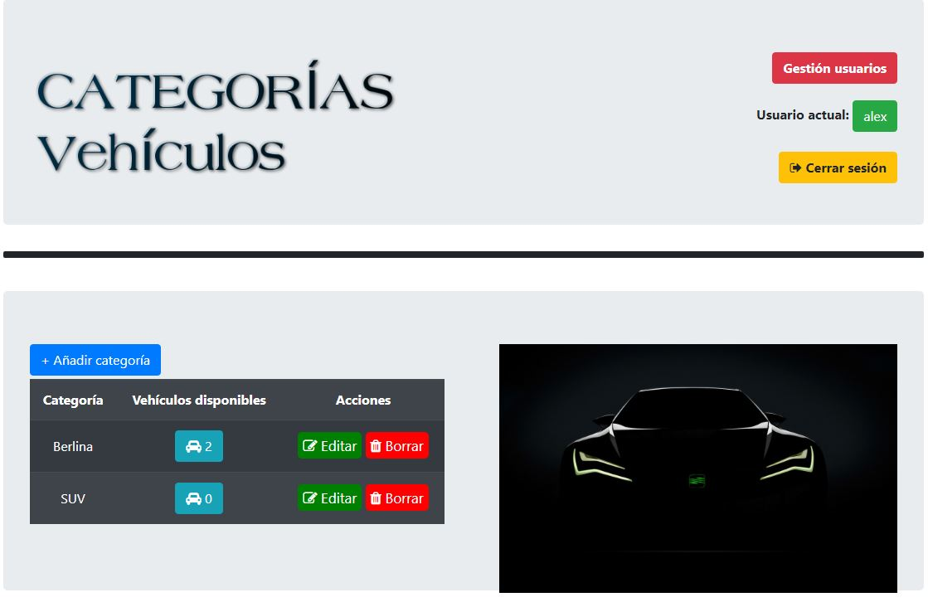
4. VISTAS DE LA APLICACIÓN
- LISTADO CATEGORÍAS VEHÍCULOS

Slide 8
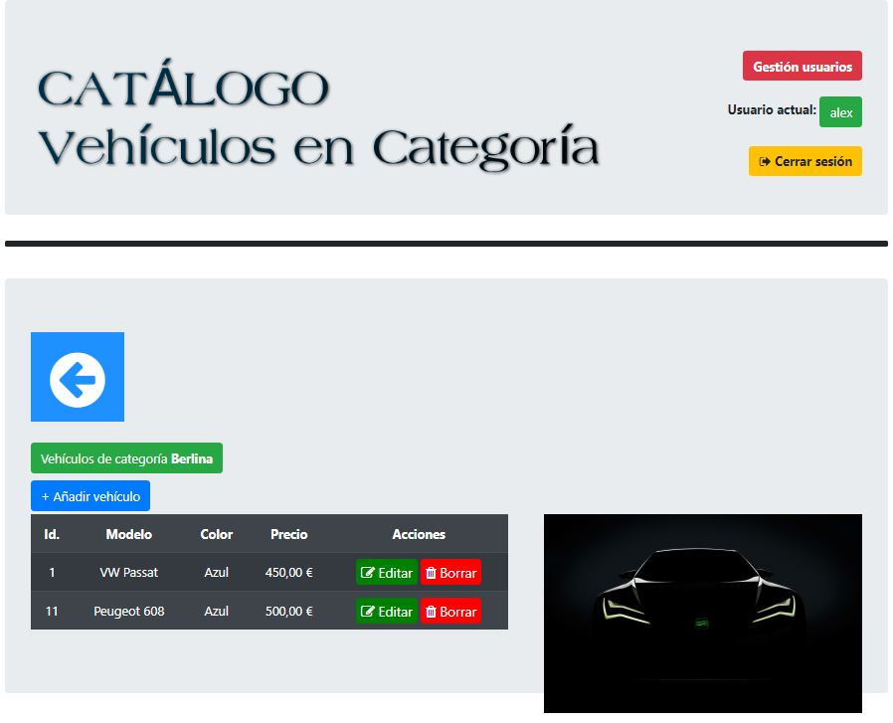
4. VISTAS DE LA APLICACIÓN
- LISTADO VEHÍCULOS EN CATEGORÍA

Slide 9
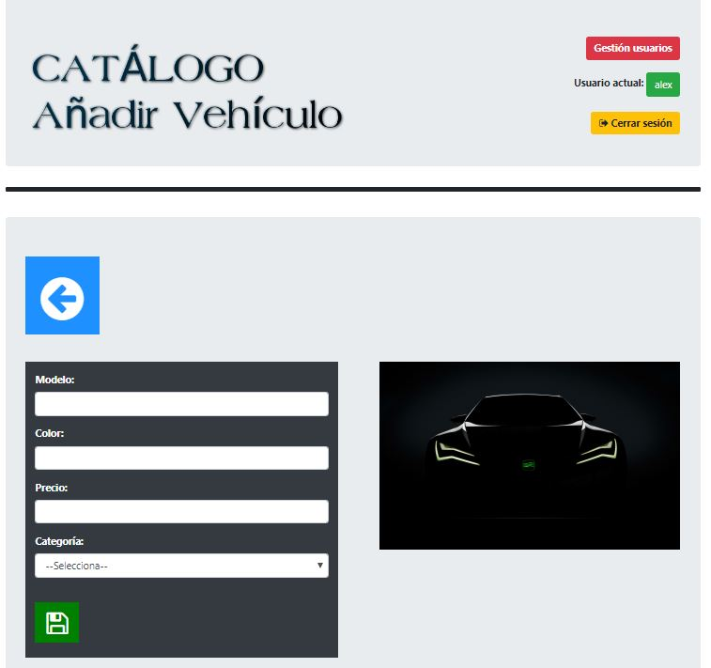
4. VISTAS DE LA APLICACIÓN
- FORMULARIO VEHÍCULO NUEVO

Slide 10
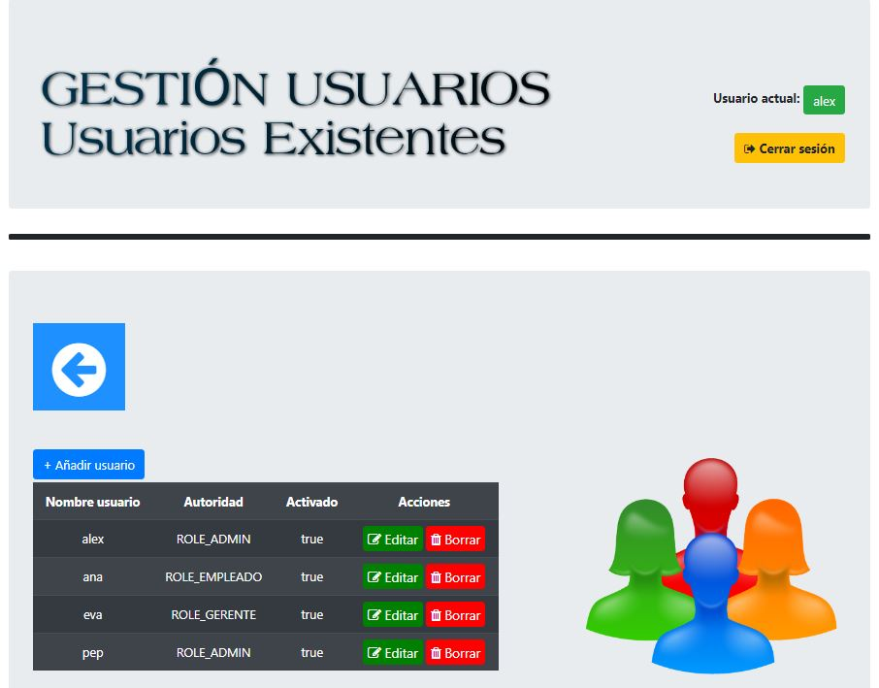
4. VISTAS DE LA APLICACIÓN
- LISTADO USUARIOS EXISTENTES

Slide 11
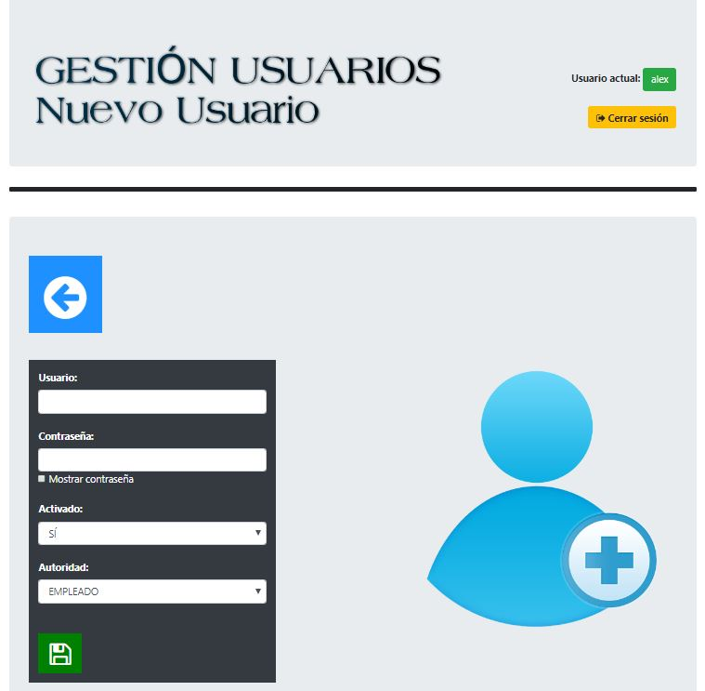
4. VISTAS DE LA APLICACIÓN
- FORMULARIO NUEVO USUARIO

